Slide 1

Dually Enhanced Propensity Score Estimation
in Sequential Recommendation（DEPS）
Notes:
2022 CIKM 人大
序列推荐中的双通道增强的倾向打分预测

Slide 2
Motivation
去偏
在序列推荐（SR）中，某些物品对于用户来说可能曝光程度不够，或者过度曝光而造成一种偏差→去偏：基于反向倾向得分（Inverse Propensity Score, IPS）
优化IPS
在以往的基于IPS的去偏SR中，只将用户的点击作为序列，以物品的视角来计算IPS→双视角：将用户的点击和点击了同一物品的用户都做为输入序列，同时计算物品视角和用户视角的IPS来互补。

Slide 3
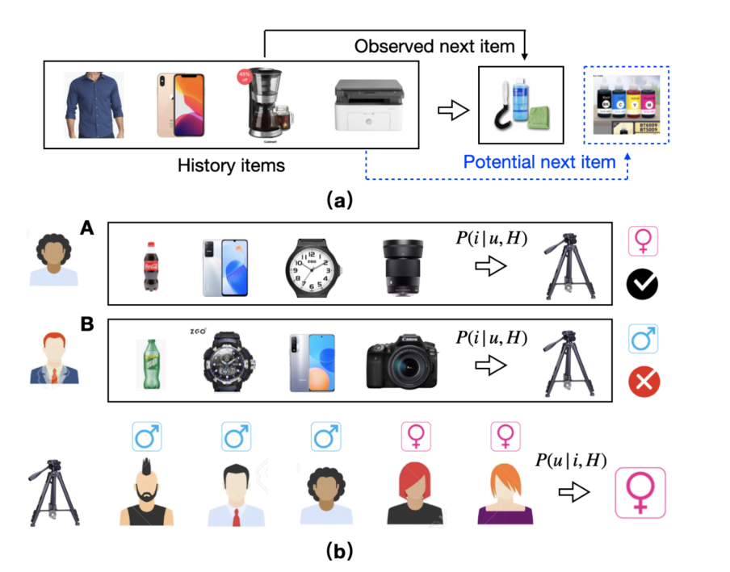
Motivation
Notes:
(a)根据用户的购买记录，系统推荐咖啡清洗剂，用户看到了推荐，可能就会联想到自己最近买了咖啡机，可能还需要清洗剂，就会购买。但是，用户可能也会对墨盒感兴趣，因为他最近买了打印机，但是因为系统没给他推荐，墨盒的曝光度不够，这个商城可能就失去了一个潜在的客户。
（b）对女性用户A和男性用户B都做出了同样的推荐，因为他们的序列相似，但是如果考虑到和三脚架这个物品交互的用户序列的话，发现最近购买三脚架的用户都是女性，这可能是因为最近妇女节促销什么的，考虑到这个的话，女性用户A购买三脚架的概率更大一下，所以物品视角和用户视角可以形成一种互补的关系。

Slide 4

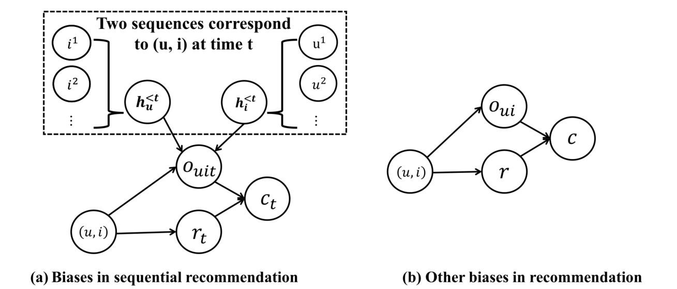
Task
序列推荐
序列推荐的偏差
Notes:
根据反馈数据提取出用户u在时间t前点击的物品序列和物品i在时间t前被哪些用户点击过的序列，来学习r，r表示用户u在时间t是否会点击物品i，点击的话是1，否则0.
（b）在推荐系统中，c代表用户u是否点击物品i，oui代表i是否暴露在用户u面前，r表示用户u是否喜爱i这个商品，只有在i出现在u的推荐列表里且u喜爱i这个商品的时候，u才会去点击i. 这个oui是由反馈数据决定的，以往的序列推荐只使用物品视角到的序列去决定oui，这篇文章使用双视角的序列去决定oui. 用户是否对物品感兴趣，这是用户主观决定的，所以ouit就成为了序列推荐中的confunder(偏差的影响因子？)

Slide 5
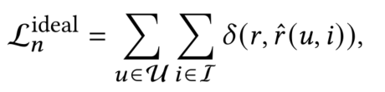
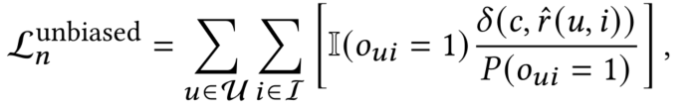
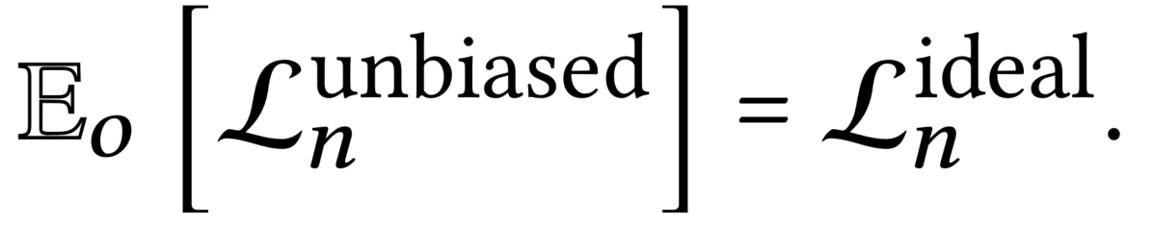
Task
无偏推荐
Notes:
Sigma代表损失函数，二分类交叉熵
因为用户的真实偏好无法观测到，所以用用户的点击来代表用户的偏好。I代表indicator function, oui=1的时候为1，否则为0.
P代表倾向打分，i出现在u的推荐列表中的概率。
Unbaised是对ideal的无偏估计，他们的o的期望是一样的。

Slide 6
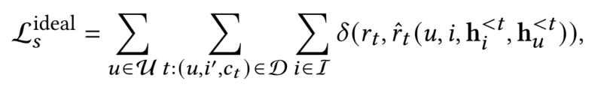
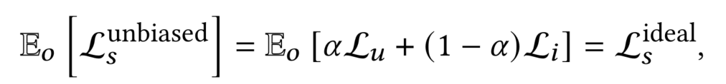
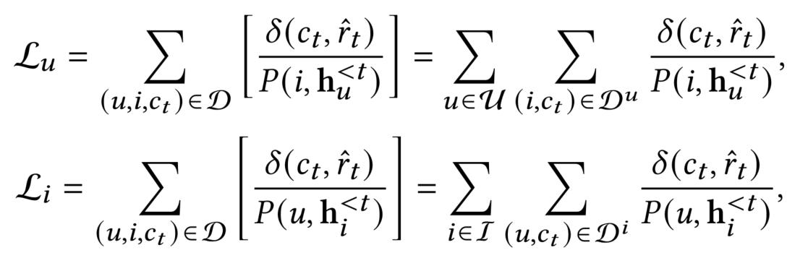
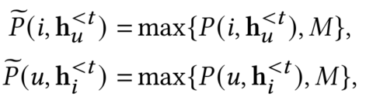
DEPS
序列推荐的无偏损失
Clip technique
Notes:
与时间相关，rt的计算由物品序列和用户序列共同决定。
A是平衡系数，Lu用户视角的去偏loss，Li物品视角的去偏loss.
对于倾向打分，使用了一个截断技巧，这样可以让Loss的方差有界。

Slide 7
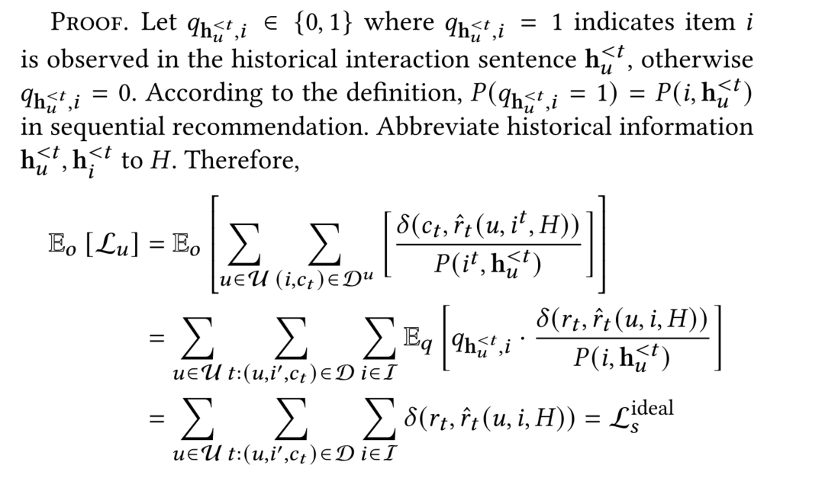
DEPS

Slide 8
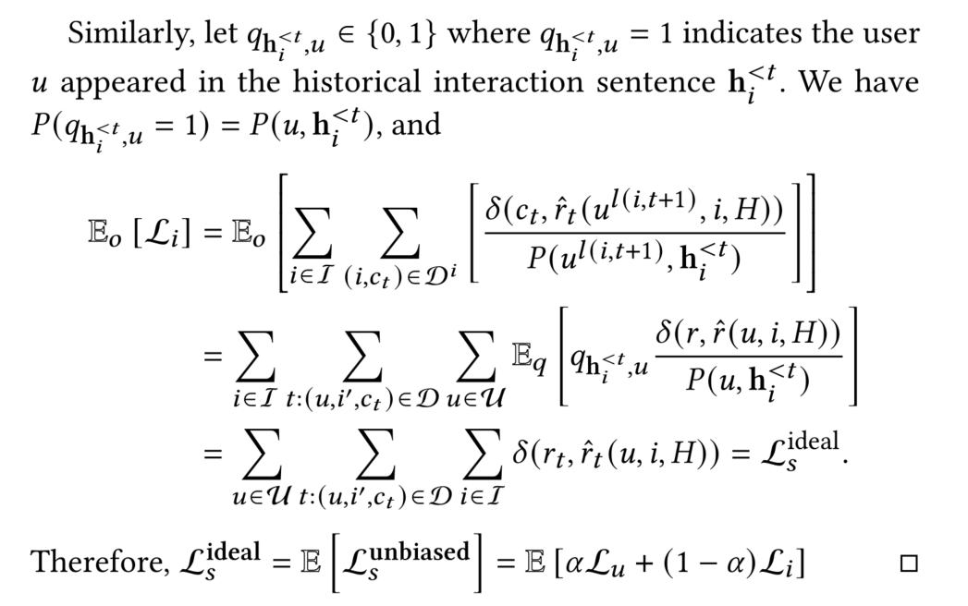
DEPS

Slide 9

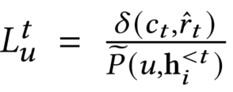
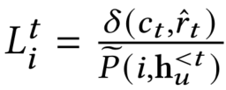
DEPS
Notes:
估计偏差
用截断以后loss的方差是有界的
M是是无偏性和方差之间的权衡（trade-off），并提供了控制方差的机制。一个较大的M会导致更低的方差和更多的偏差。
实验部分会做M的相关实验

Slide 10
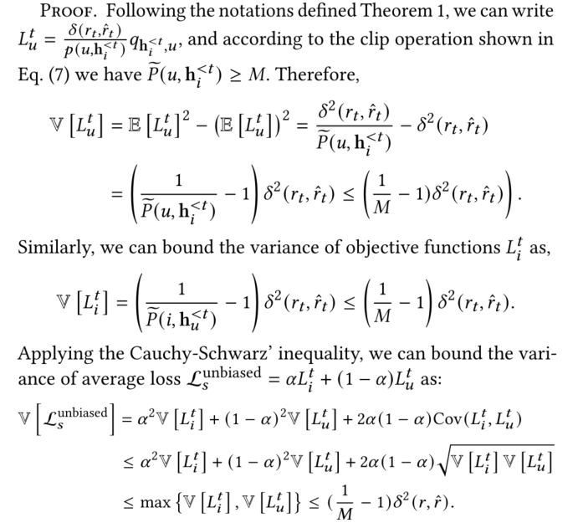
DEPS

Slide 11
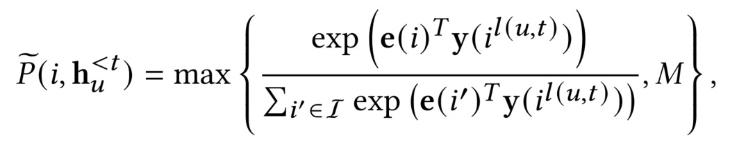
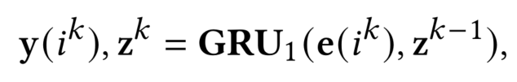
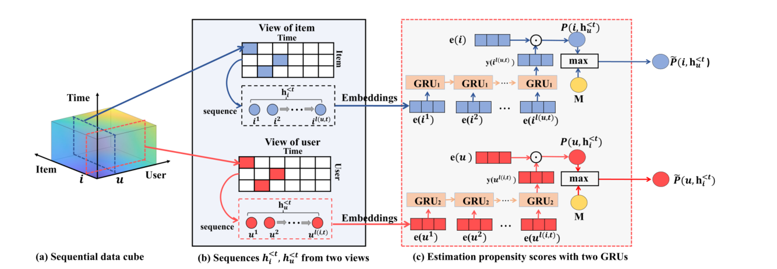
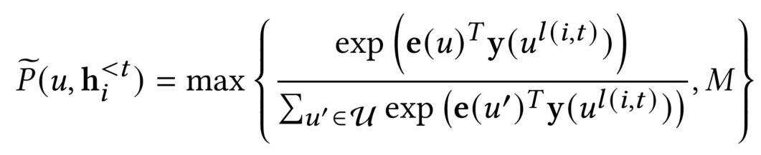
Propensity Scores
Notes:
用两个GRU来分别学习物品视角和用户视角的倾向打分，y代表GRU的最终输出，GRU的输入是第k个物品或者用户的embedding和第k-1步的隐向量，输出是前k个物品或用户的序列表示和第k步的隐向量。计算倾向打分也使用了截断。

Slide 12
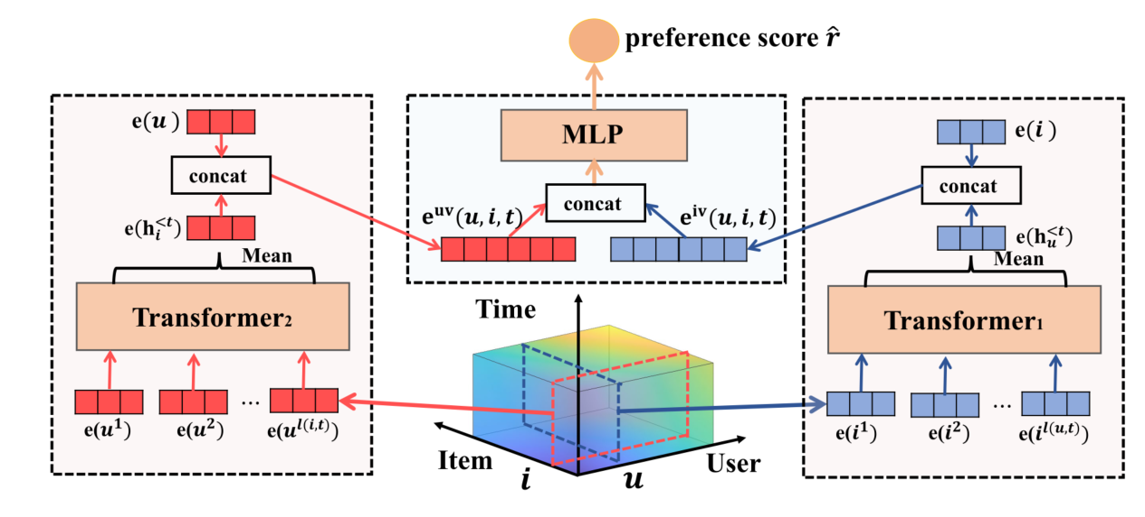


Transformer-based Recommender
Notes:
使用两个transformer分别计算出物品视角和用户视角的表征，然后将他们拼接起来，通过一个两层的全连接网络，再经过一个sigmoid function得到r^,表示用户u是否喜爱物品i。

Slide 13
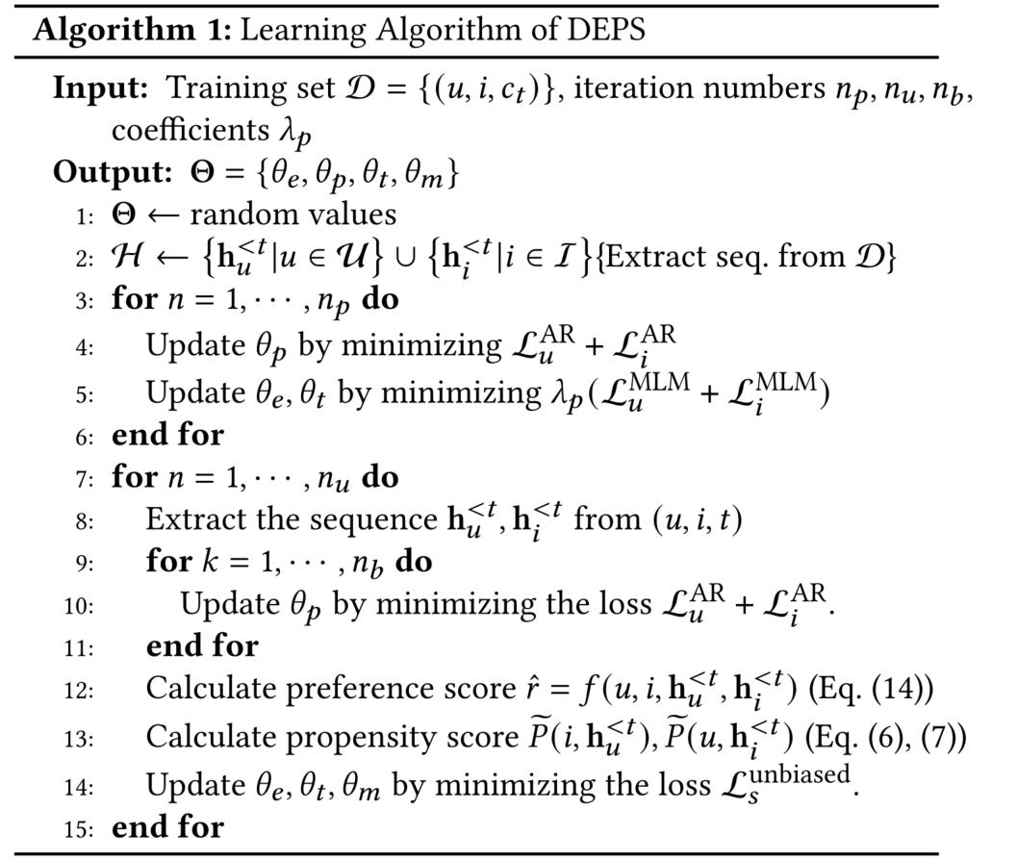
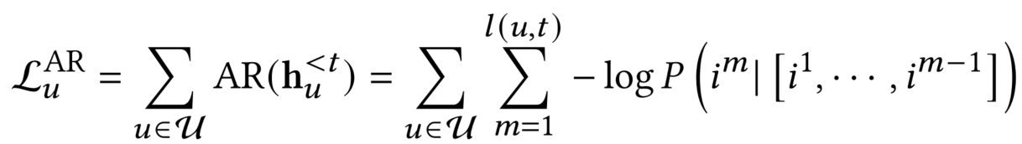
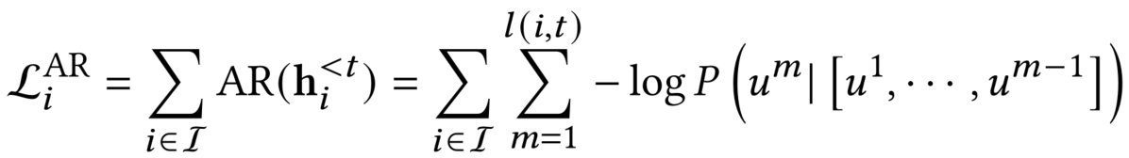
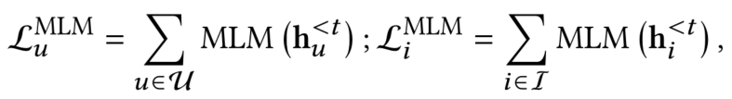

Learning
Notes:
E表示输出用户和项目embedding的嵌入模型中的参数, p表示计算倾向打分中的GRU中的参数，t表示transformer中的参数，m表示MLP的参数。
受预训练和微调的启发，整个学习过程分为两个阶段。
在阶段1，使用无监督学习的方式去更新p,e,t，来获得相对好的初始化结果。分别使用自回归语言模型（autoregressive language model）和掩码语言模型（masked language model）对用户序列和物品序列进行学习。概率P的计算方式和倾向打分的计算一样。
第二阶段交替训练，

Slide 14
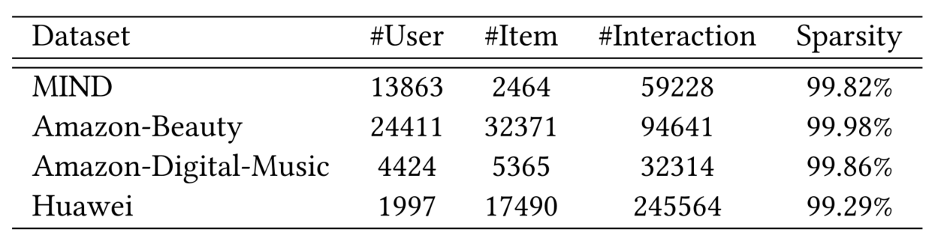
Dataset

Slide 15
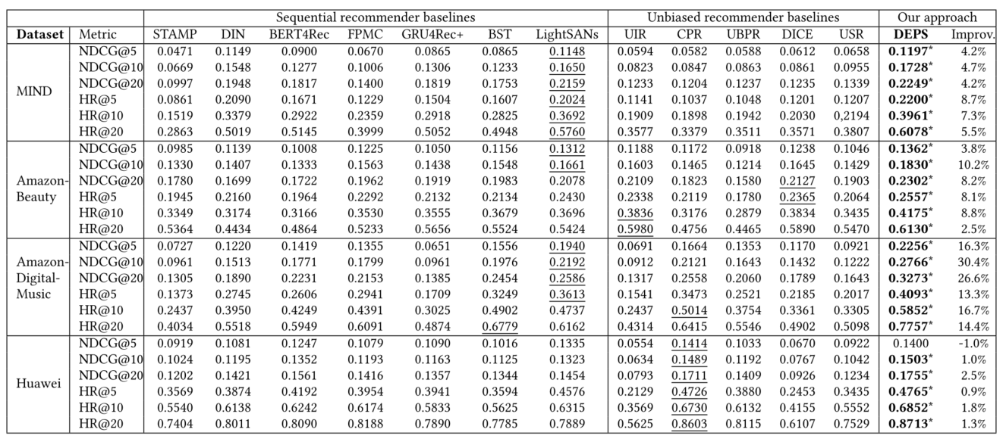
Experiment

Slide 16
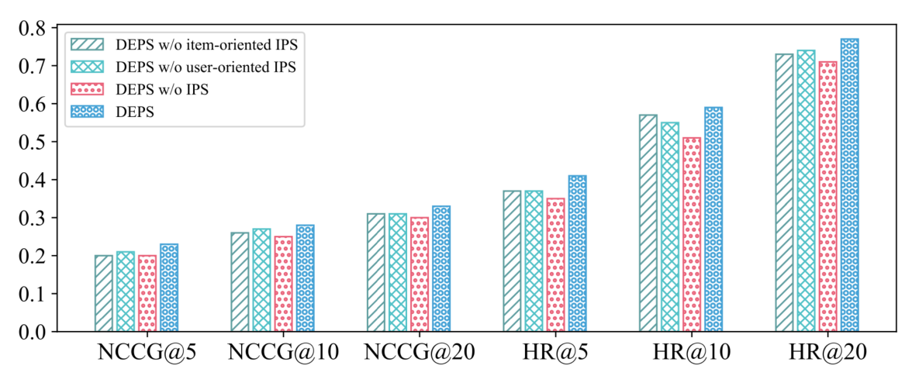
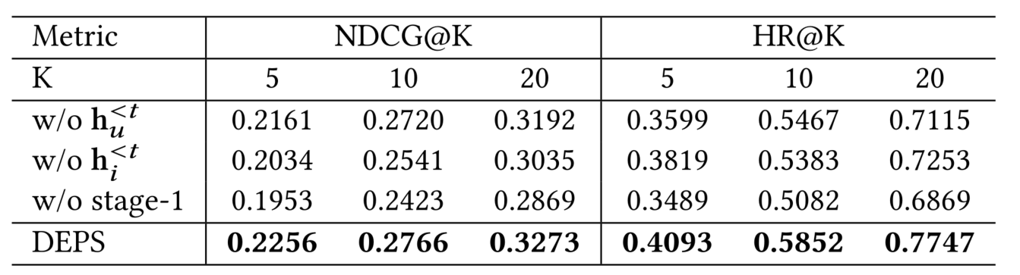
Experiment
Notes:
GRU
tranformer

Slide 17
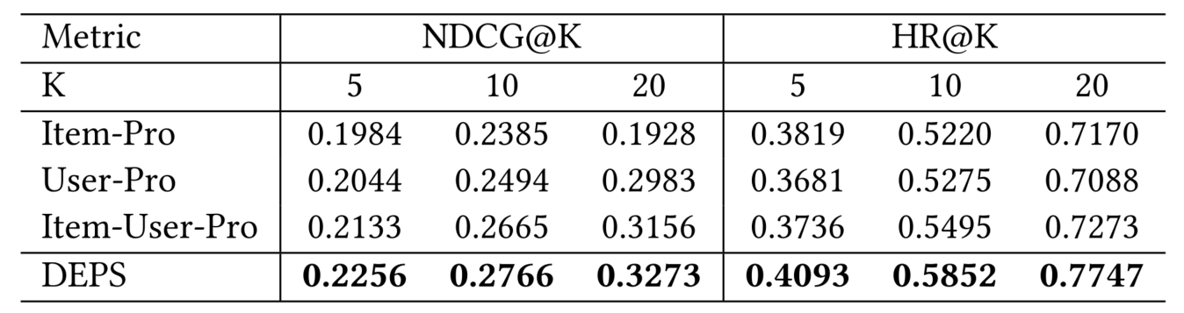


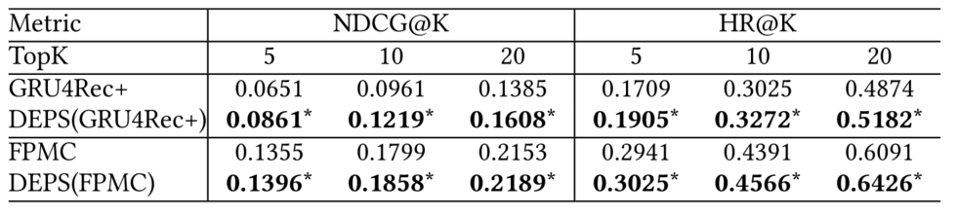
Experiment
Notes:
替代GRU计算出来的P， mi，mu代表物品和用户交互的次数。
用其他的模型去替换transformer，去偏的有效性和普适性

Slide 18
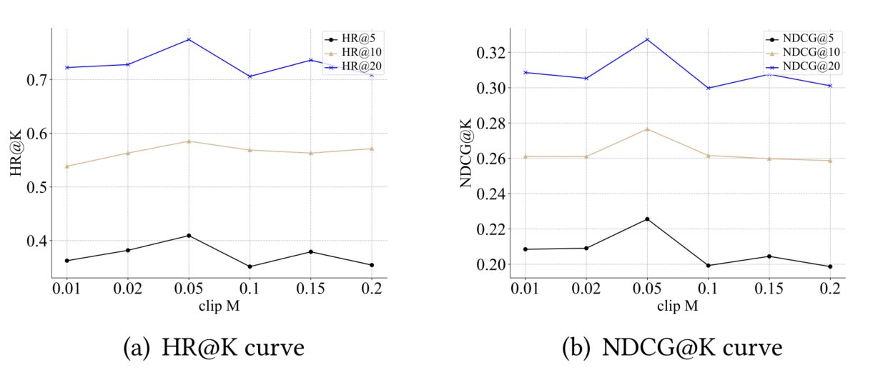
Experiment
Notes:
对M的实验，过小的m造成大的方差和小的bias,过大的M造成大的bias,所以在不太大也不太小的时候达到峰值。

Slide 19

谢谢

